Slide 1
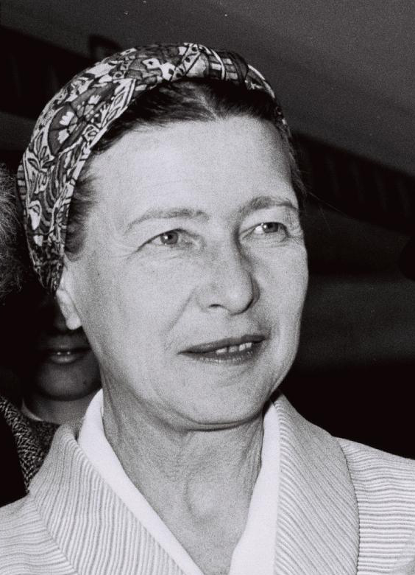
ÉCRIVAINS FRANÇAIS
SIMONE DE BEAUVOIR
RÉALISÉ PAR:
AMANDA MARTÍNEZ VÁZQUEZ.
FERNANDO GUTIERREZ RODRIGUEZ.

Slide 2
TABLE DE MATÉRES
1. INTRODUCCIÓN
2. BIOGRAPHIE
3. LIVRES
3.1 LE DEUXIEME SEXE
3.2 LA FEMME ROUMPE
3.3 L’ INVITÉE
3.4 TOUS LES HOMMES SONT MORTELS
4. LE PRIX
5. HOMMMAGES

Slide 3
INTRODUCTION
Nous allons présenter quelques écrivains francais

Slide 4
BIOGRAPHIE
née le 9 janvier 1908 dans le 6e arrondissement de Paris, ville où elle est morte le 14 avril 1986, est une philosophe, romancière, mémorialiste et essayiste française.
elle obtient le prix Goncourt pour Les Mandarins et devient l'une des auteures les plus lues dans le monde.
Souvent considérée comme une théoricienne importante du féminisme, notamment grâce à son livre Le Deuxième Sexe publié en 1949, Simone de Beauvoir a participé au mouvement de libération des femmes dans les années 1970.

Slide 5
LE DEUXIEME SEXE
Le Deuxième Sexe n'a pas été écrit dans un but militant. L'écrivaine a voulu produire une somme à la façon des encyclopédies : tout connaître, tout dire dans les moindres détails. Mais l'essai s'inscrit aussi dans un plus large projet autobiographique2.
L'ouvrage s'inscrit dans un double cadre philosophique, celui de l’existentialisme et celui de la phénoménologie3,4. Ainsi, son essai n’est pas un simple constat sur la situation des femmes après la Seconde Guerre mondiale ; c’est une œuvre à teneur philosophique, riche de références littéraires, historiques, sociologiques, biologiques et médicales. Le credo qui paraît en filigrane tout au long des pages est bien qu’aucune femme n'a de destin tout tracé. Simone de Beauvoir, excluant tout déterminisme chez l’humain, s'intéresse donc autant à l'infériorisation de la femme en tant que fait, qu'à ses causes, qui ne sauraient venir de quelque ordre naturel.

Slide 6
LA FEMME ROMPUE
Nouvelle homonyme au roman, elle prend la forme du journal intime de Monique. Monique est une femme au foyer qui a tout misé sur son couple et sa fonction de mère. Ses filles la quittent devenues adultes et elle s’angoisse du fait que son mari semble s’éloigner d’elle. Elle apprend soudainement que son mari, Maurice la trompe avec une femme plus jeune, et qu’il lui est infidèle depuis huit ans. Suivant les conseils de son amie, elle essaie d’être compréhensive envers la situation. À la fin, c’est à travers l’écriture de son journal intime qu’elle essaie de comprendre la situation.

Slide 7
L’ÂGE DE DISCRÉTION
Dans L’âge de discrétion, le personnage principal est une intellectuelle dans la soixantaine. Au début, elle se montre comme une femme sûre avec des convictions fortes. Cependant, elle devient de moins en moins sûre d’elle-même lorsqu’elle éprouve des difficultés dans le domaine familial et professionnel. Elle sent qu’elle n’arrive pas à communiquer comme avant avec son époux et se sent trahie quand son fils se choisit une voie contre ses volontés. Dans le domaine professionnel aussi, elle éprouve l’échec de son dernier livre. En approchant de la vieillesse, elle est menée à remettre sa vie en question pour son avenir d’une femme vieille.

Slide 8
TOUS LES HOMMES SONT MORTELS
Raymond Fosca est un prince toscan né le 17 mai 1279. Sa mère est décédée peu de temps après sa naissance et il a été élevé par son père. Un moine a été embauché pour former le jeune garçon à la religion catholique romaine mais Fosca proclame fièrement ne craindre ni Dieu, ni homme.
Un jour, il se voit proposer l'immortalité s'il laisse la vie sauve à un pauvre hère de passage. Homme ambitieux, il boit sans hésitation l'élixir qu'on lui offre et traverse les siècles, rencontrant toutes les grandes figures de l'Histoire jusqu'à l'époque contemporaine

Slide 9
MONOLOGUE
Monologue est en fait le monologue enragé d’une femme. Elle a ses idées au sujet de sa personne et de la vie qu’elle mérite mais la réalité est décevante. Sa fille s’est suicidée, elle a perdu la garde de son fils, elle est divorcée, et elle n’a pas de relations satisfaisantes avec sa mère. Elle est en hystérie contre ces personnes et la société tout entière qui ne la valide pas comme une vie respectueuse.

Slide 10
LE PRIX
Le prix Simone de Beauvoir pour la liberté des femmes, ou plus couramment prix Simone de Beauvoir est une récompense française créée en 2008 et décernée aux personnes qui, selon le jury, se sont illustrées, par leur œuvre artistique et leur action, à promouvoir la liberté des femmes dans le monde, à l'image de Simone de Beauvoir.
Il a été créé à l'initiative de Julia Kristeva en 2008 à l’occasion du 100e anniversaire de la naissance de Simone de Beauvoir (9 janvier 1908). Julia Kristeva a présidé le prix de 2008 à 2011, Josyane Savigneau lui succède de 2011 à 2017, puis Sihem Habchi de mars 2017 à octobre 2019. Le prix est depuis lors dirigé par Sylvie Le Bon de Beauvoir, présidente, et Pierre Bras, délégué général.

Slide 11
HOMMMAGES
En 2000, une place Jean-Paul-Sartre-et-Simone-de-Beauvoir est inaugurée dans le 6e arrondissement de Paris, à l'intersection du boulevard Saint-Germain, de la rue de Rennes et de la place Saint-Germain-des-Prés.
En 2006 est aussi inaugurée la passerelle Simone-de-Beauvoir, entre les 12e et 13e arrondissements.
Le Prix Simone de Beauvoir pour la liberté des femmes est créé en son honneur en 2008.
En 1998, un astéroïde est nommé (11385) Beauvoir en son honneur, suivant (11384) Sartre.

